Slide 1
PM2使用及其原理
服务与风控开发组 Johnnychen 2019年6月

Slide 2
1. pm2是什么？
PM2是一个带有负载均衡功能的Node应用的进程管理器。PM2可以利用服务器上的所有CPU，并保证进程永远都活着，0秒的重载，部署管理多个Node项目。PM2是Node线上部署完美的管理工具。

Slide 3
2. 基本操作
npm install pm2 -g ： 全局安装
pm2 start app.js ： 启动服务，入口文件是app.js
pm2 start app.js -i [n] --name [name] ： 启动n个进程，名字命名为name
npm restart [name or id] ： 重启服务
npm reload [name or id] ： 和rastart功能相同，但是可以实现0s的无缝衔接
pm2 start app.js --max_memory_restart 1024M ： 当内存超过1024M时自动重启
pm2 ls
pm2 delete [name or id]

Slide 4
3. 配置文件启动
npm install pm2 -g ： 全局安装
pm2 start app.js ： 启动服务，入口文件是app.js
pm2 start app.js -i [n] --name [name] ： 启动n个进程，名字命名为name
npm restart [name or id] ： 重启服务
npm reload [name or id] ： 和rastart功能相同，但是可以实现0s的无缝衔接
pm2 start app.js --max_memory_restart 1024M ： 当内存超过1024M时自动重启
pm2 ls
pm2 delete [name or id]

Slide 5
4. fork与cluster
npm install pm2 -g ： 全局安装
pm2 start app.js ： 启动服务，入口文件是app.js
pm2 start app.js -i [n] --name [name] --watch ： 启动n个进程，名字命名为name
npm restart [name or id] ： 重启服务
npm reload [name or id] ： 和rastart功能相同，但是可以实现0s的无缝衔接
pm2 start app.js --max_memory_restart 1024M ： 当内存超过1024M时自动重启
pm2 ls
pm2 delete [name or id]

Slide 6
4. pm2基本架构
npm install pm2 -g ： 全局安装
pm2 start app.js ： 启动服务，入口文件是app.js
pm2 start app.js -i [n] --name [name] ： 启动n个进程，名字命名为name
npm restart [name or id] ： 重启服务
npm reload [name or id] ： 和rastart功能相同，但是可以实现0s的无缝衔接
pm2 start app.js --max_memory_restart 1024M ： 当内存超过1024M时自动重启
pm2 ls
pm2 delete [name or id]

Slide 7
3. pm2特点？
一行代码部署应用程序。
程序奔溃或者机器重启是自动重启。
内置负载均衡（集群模式）。
不停机重载应用程序。
更直观的进程管理。
简化的日志管理。

Slide 8
二.集群

Slide 9
1. 服务模型的变迁
石器时代：同步
qps为1/N（N为每次响应服务耗时）
青铜时代：复制进程
qps为M/N(M进程上线数）
白银时代：多线程
qps为M*L/N（L为线程占用进程的资源）
黄金时代：事件驱动
Notes:
1.服务器一次只为一个请求服务，所有请求按次序等待服务。
2.通过进程的复制同时服务更多的请求和用户，每一个链接都需要一个进程来服务，代价昂贵；复制进程的同时，需要复制进程内部状态，相同的状态会在内存中存在很多份，造成浪费；并且复制进程由于要复制较多的数据，启动较为缓慢。
3. 为解决进程复制中造成的浪费，多线程被引入服务模型，一个线程服务一次请求。线程开销相对较小，并且可以共享数据，利用线程池可以减少线程创建和销毁的代价。但是每个线程也拥有自己独立的堆栈，需要占用一定的空间；另外由于一个cpu核心一次只能做一件事情，操作系统只能通过将cpu切分为时间片的方法，让线程可以较为均匀地使用cpu资源，但是在切换线程的时候也需要切换线程的上下文，当线程数较多时，时间将会被耗用在上下文切换中。所以在大并发量时，多线程结构还是无法做到强大的伸缩性。
4.多线程的服务模型服役了很长一段时间，apache就是采用多进程/多线程模型实现，但是当并发增长上万时，内存耗用的问题就暴露了出来，这就是著名的c10k问题。为解决高并发问题，基于事件驱动的服务模型就出现了，就像node与nginx都是基于事件驱动的方式实现的，采用单线程避免了不必要的内存开销和上下文切换开销。但是事件驱动存在的问题有：1.cpu的利用率，2.进程的健壮性。单进程架构以php最为知名，php中没有线程支持，它的健壮性是由它给每个请求建立独立的上下文来实现。但是对于node来说，所有请求的上下文都是统一的，所有健壮性是亟需解决的问题。由于所有处理都在单线程上进行，影响事件驱动服务模型性能的点在于cpu的计算能力，不受多进程或者多线程模式中资源上线的影响，可伸缩性较前两者高。如果解决掉多核cpu的利用问题，带来的性能上升非常可观。

Slide 10
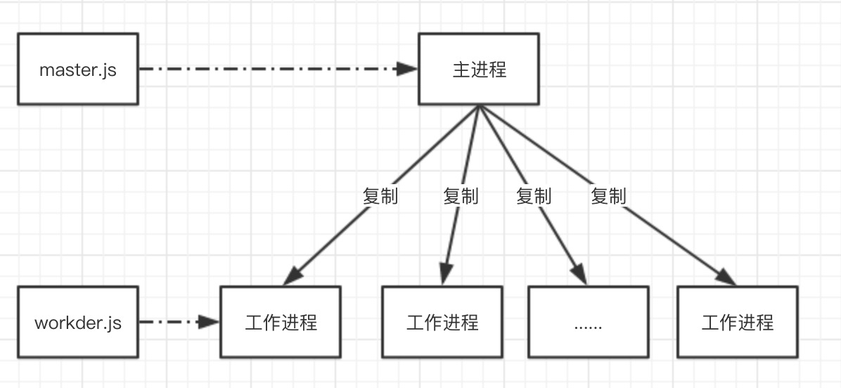
2. node多进程架构
node的child_process模块
Notes:
演示代码workder.js和master.js，通过ps aux | grep workder.js查看进程数, kill -s 9 pid杀死进程，得出主从模式。

Slide 11
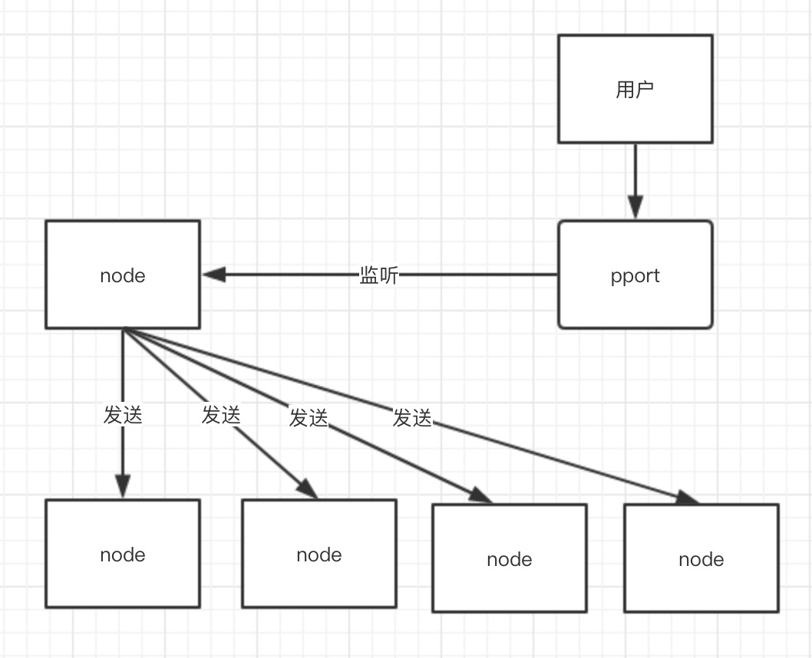
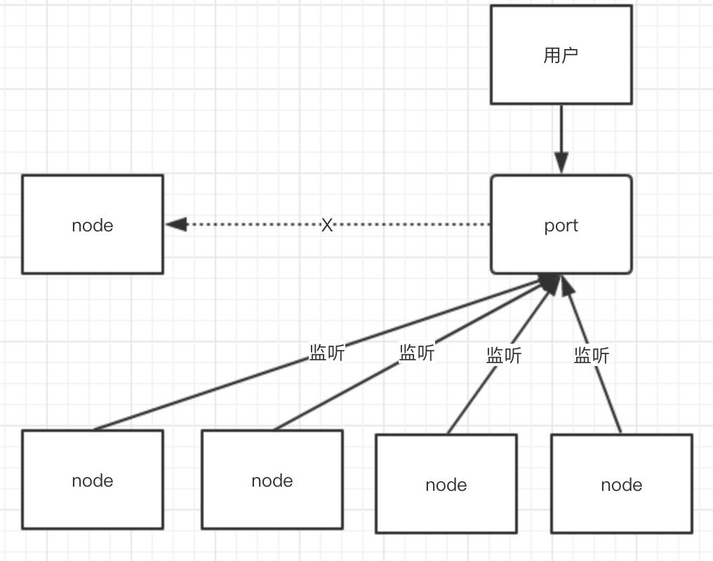
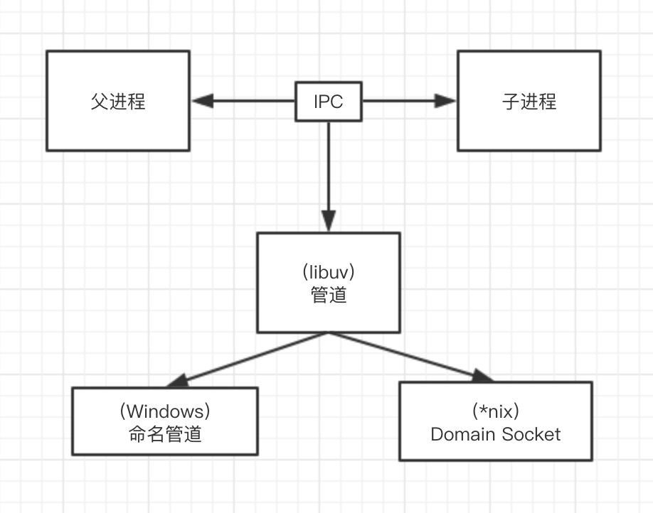
2. 进程间通信
进程间通信和共享同一个端口
Notes:
先说进程通信，ipc是为了让不同进程能够互相访问资源并协调工作，node如何实现进程通信（可考虑一下浏览器中webworkder，与其api相似），主要是管道技术实现的进程通信，父进程在创建子进程时会先创建ipc，然后子进程创建之后链接上ipc。
然后说如何监听相同的端口。演示代码workder1.js, master1.js。解决方案是监听不同端口，然后在主进程上还可以做负载均衡，但是进程每次接收到一个链接都会用掉一个文件描述符，由主进程接收再传递给子进程处理，需要消耗两个文件描述符（翻倍）。如何解决？
最后引入句柄，node再v0.5.9引入进程间传递句柄的功能。演示parent.js，然后新窗口curl 'http://127.0.0.1:8000/'，父进程和子进程都有可能接收到。

Slide 12
3. 集群稳定之路
1. 性能问题
2. 多个工作进程的存活状态管理
3. 工作进程的平滑启动
4. 配置或者静态数据的动态载入
5. 其他细节
Notes:
搭建好集群，充分利用了多核cpu资源，似乎就可以迎接客户端大量请求了。但是....

Slide 13
3.1 进程事件
进程事件：
error： 当子进程无法被复制创建、无法被杀死、无法发送消息时会触发该事件。
exit：子进程退出时触发。
close：在子进程的标准输入输出流终止时触发该事件。
disconnect：在父进程或子进程中调用disconnect()方法时触发该事件，调用该方法时将关闭IPC通道。
kill：父进程给子进程发送消息，参数为一个系统指令。
Notes:
搭建好集群，充分利用了多核cpu资源，似乎就可以迎接客户端大量请求了。但是....

Slide 14
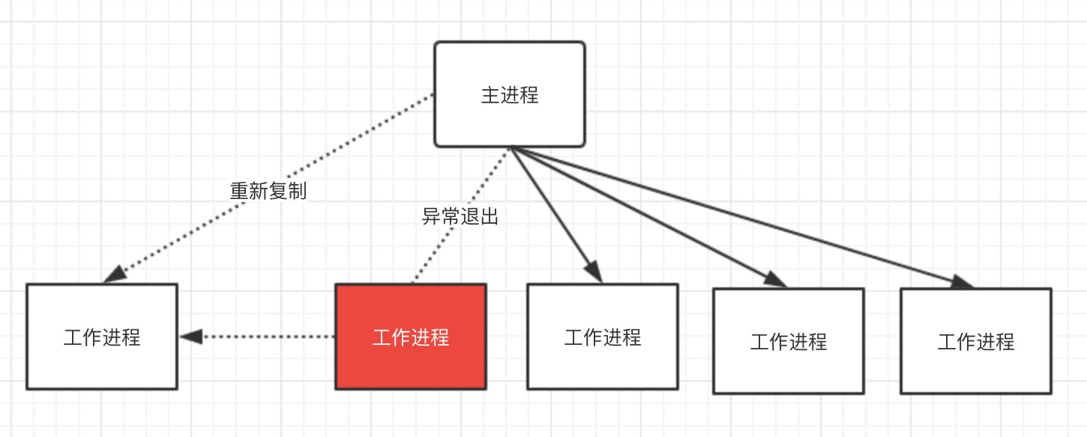
3.2 自动重启
Notes:
有了父子进程直接的相关事件之后，就可以在这些关系直接创建出需要的机制。master2.js, child.js, 主动杀死进程，查看重启情况。
进阶：
1. 子进程添加自杀行为，在发生异常的时候，像主进程发送一个信号，主进程收到信号立即重启一个进程来服务，子进程等所有链接断开后退出进程。
2. 限量重启，无线重启肯定有大问题。要报警。。

Slide 15
3.3 负载均衡
node默认提供的机制是操作系统的抢占式策略。
node在v0.11中提供了一中更为合理的方式，Round-Robin（轮叫调度）
Notes:
1. 抢占式策略：对于node来说，它的繁忙情况由CPU和I/O两部分组成，影响抢占的主要是CPU的繁忙度。但是对于不同的业务，可能存在I/O繁忙，CPU空闲的情况，这就可能造成负载不均的情况。
2. 轮叫调度： 由主进程接收连接，一次分发给工作进程，每次选择第i = (i + 1) % n个进程

Slide 16
3.3 状态共享
node默认提供的机制是操作系统的抢占式策略。

Slide 17
知行合一，让你赢在起跑线！
Thanks

